Slide 1

«Следами Лиса: Городской Тур»
Создание маршрута достопримечательностей для улучшения туризма в Сургуте
Над проектом работали:
Швыдкая Мария
Арсаева Анастасия
Сафронова Ксения

Slide 2

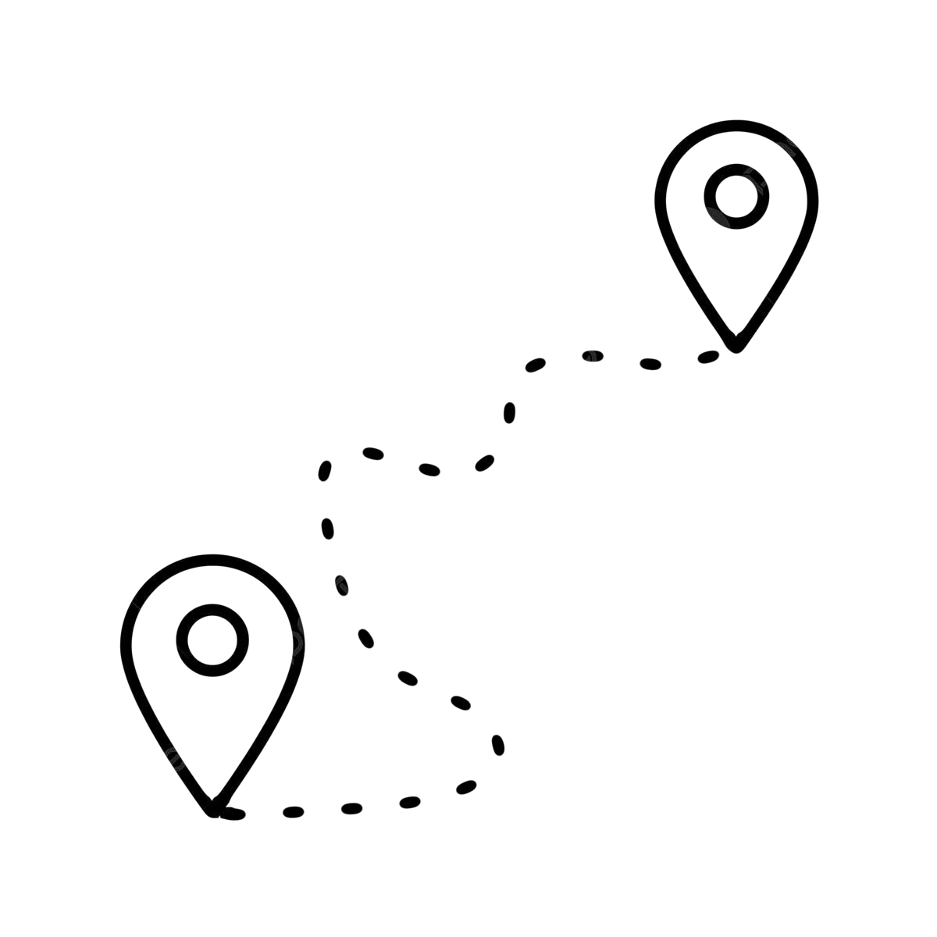
Цель проекта
Создание удобного и привлекательного маршрута для туристов и жителей, который будет включать основные достопримечательности города.
2

Slide 3
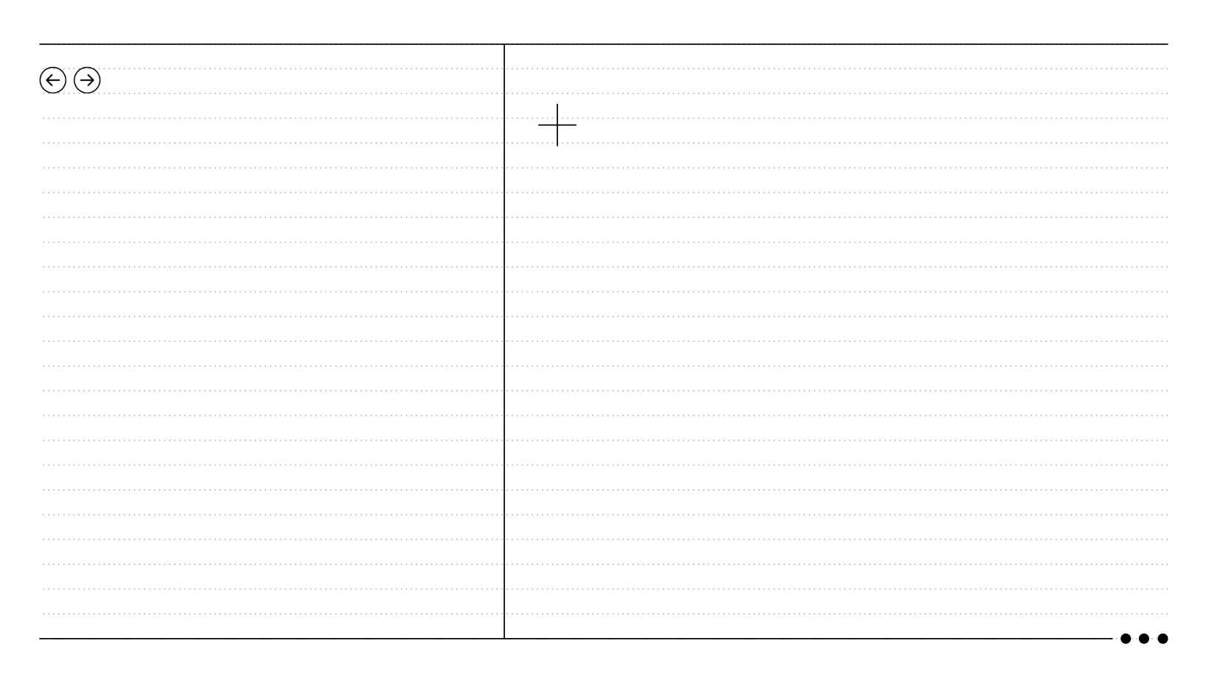


Проблема туризма в Сургуте
Сургут известен как нефтегород, но его богатая культура остается нераскрытой. Наш проект нацелен на улучшение этого восприятия через создание современного туристического маршрута.
3

Slide 4
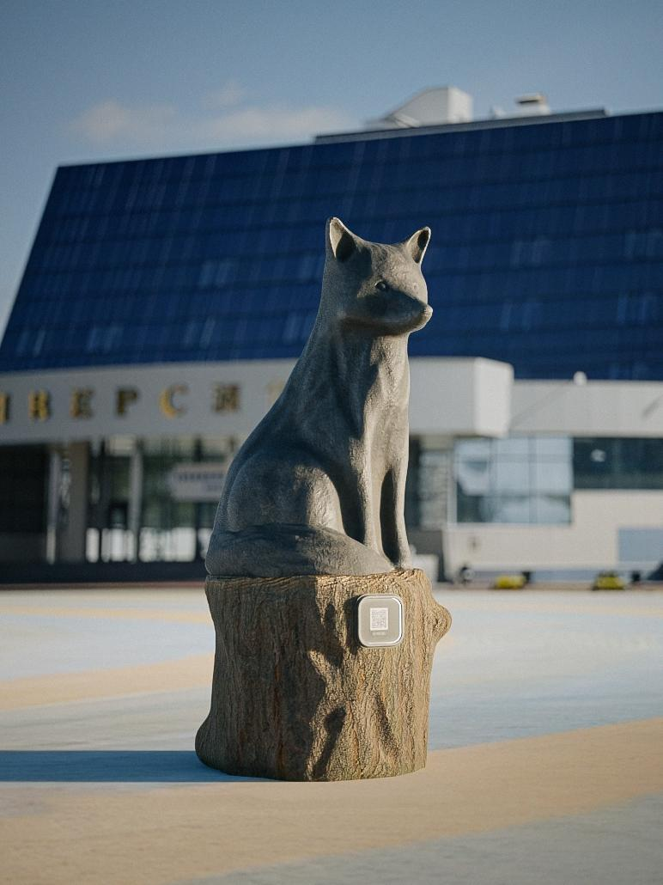
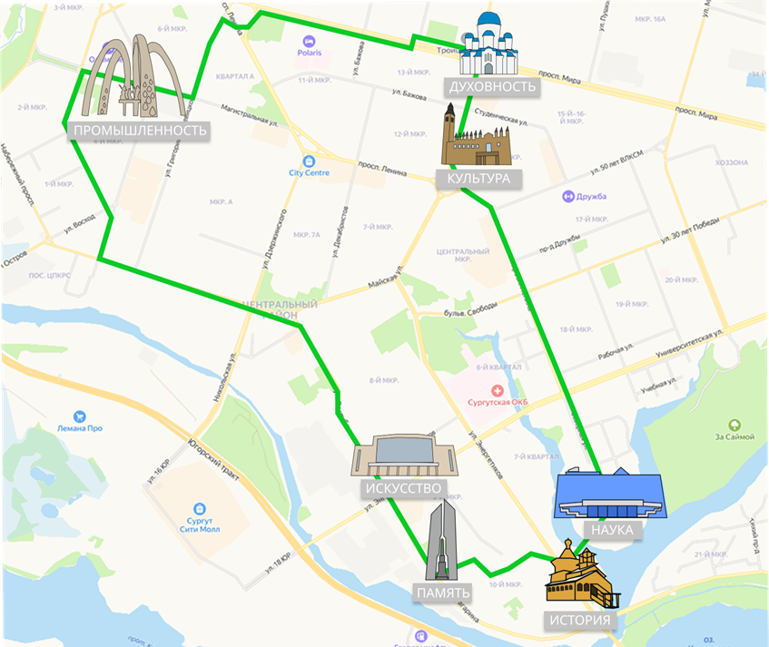
Наше предложение
4

Slide 5


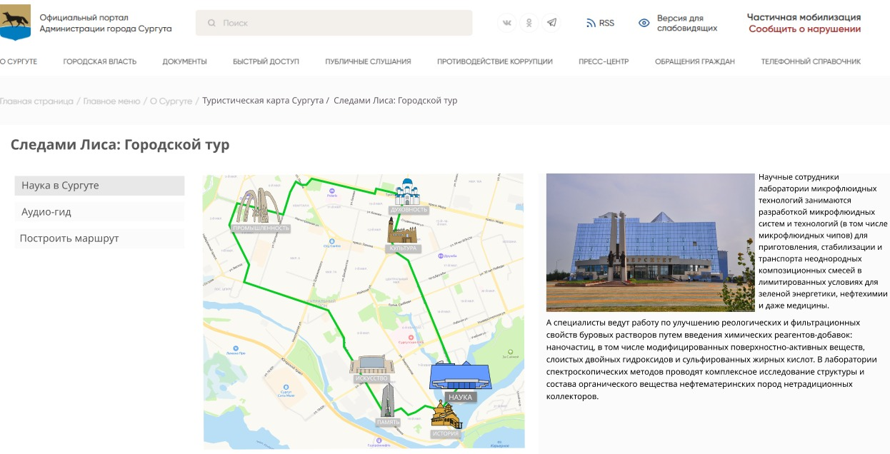
Наше предложение
5

Slide 6

Наше предложение
6

Slide 7
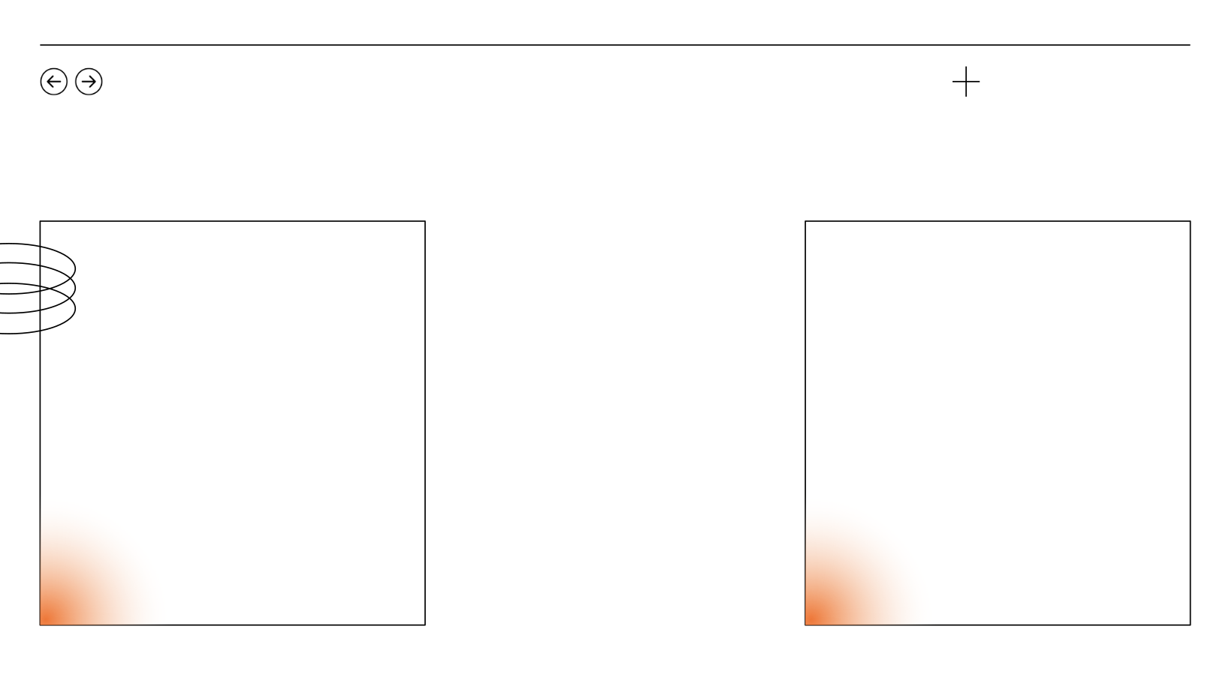

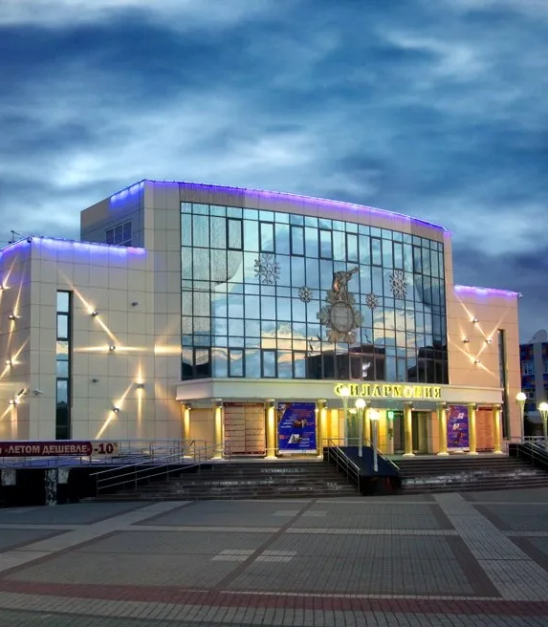
4
Элементы маршрута
Научные объекты, такие как Сургутский государственный университет, представляют вклад науки и образования в развитие региона.
Культурные и исторические объекты, включая Старый Сургут и Филармонию, иллюстрируют многогранность городской истории.

Slide 8

8
420 347 человек
Благополучатели нашего проекта – это все жители города Сургут.

Slide 9
Смета
9
№ | Наименование работ / затрат | Количество | Цена за единицу, руб. | Сумма, руб.
1 | Изготовление комплекта лавочка со скульптурой лисы с дополнительным предметом | 7 | 540 000,00 | 3 780 000,00
 | В том числе:
1.1 | Эскиз | 1 | 10 000,00 | 10 000,00
1.2 | Макет из подручных материалов | 1 | 20 000,00 | 20 000,00
1.3 | Лавочка | 1 | 150 000,00 | 150 000,00
1.4 | Шильдик | 1 | 10 000,00 | 10 000,00
1.5 | Лиса с дополнительным предметом | 1 | 350 000,00 | 350 000,00
2 | Подсветка скульптурных композиций (7 ед.) | 7 | 50 000,00 | 350 000,00
3 | Реклама на железнодорожном вокзале в Сургуте | 1 | 45 500,00 | 45 500,00
4 | Реклама в Международном аэропорту Сургут имени Ф. К. Салманова | 1 | 48 750,00 | 48 750,00
5 | Разработка отдельной вкладки на сайте | 1 | 60 000,00 | 60 000,00
Итого |  |  |  | 4 284 250,00

Slide 10
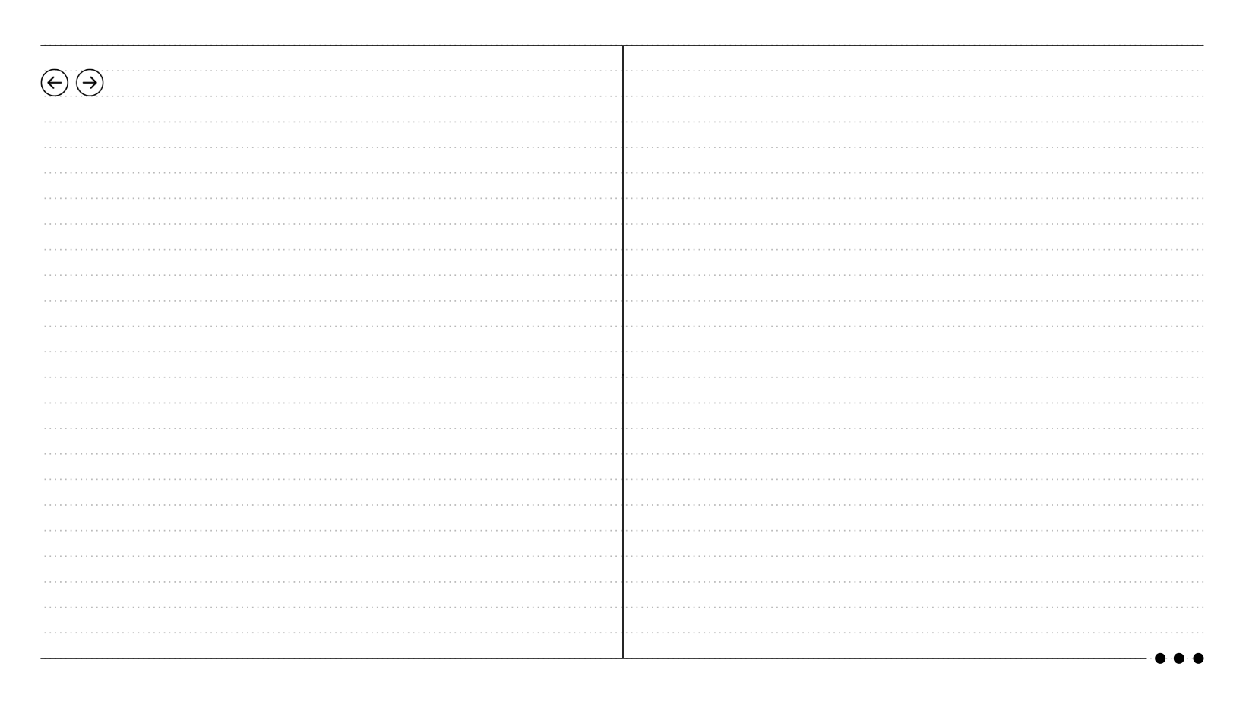




10
Срок реализации Наша Поддержка
Финансовая поддержка
Финансовый вклад предполагает внесение 1000 рублей на развитие проекта.
Сроки реализации
Планируется завершение всех работ до 2025 года.
Имущественная поддержка
Предоставление:
- 10 пар перчаток хозяйственных;
- мусорные пакеты 120 л.
Трудовая поддержка
Уборка территории после установки арт-объектов.

Slide 11

11
Спасибо за внимание! Мы готовы ответить на ваши вопросы.

